Slide 1

ב"ה

Slide 2

ב"ה
בשבוע "נרות להאיר" ה'תשפ"ג,
העומד בסימן "הקהל",
נתמקד בנושא האחדות.

Slide 3

בשבוע "נרות להאיר" ה'תשפ"ג,
העומד בסימן "הקהל",
נתמקד בנושא האחדות.

Slide 4



מצוות הקהל מיוחדת בכך שהיא מאחדת את כל עם ישראל - אנשים, נשים וטף.
האחדות ביהדות היא ערך מרכזי ומהווה אמצעי וגם מטרה.
על ידי אחדות ניתן להשיג השפעה אלוקית מיוחדת,
כפי שהיה ערב מתן תורה, "כאיש אחד בלב אחד",
יחד עם זאת, האחדות היא גם ערך נעלה בפני עצמו,
משום שאחדות בני ישראל גורמת נחת רוח לבורא.

Slide 5
נלמד על אחדות מכמה זוויות:
וכמובן איך נשיא הדור מאחד את אנשי הדור סביב נקודת היהדות שבכל אחד
איך האחדות מביאה
את הגאולה
איך ההתלכדות סביב התורה מביאה לאחדות
נלמד על ההשפעה העצומה והברכה שבאחדות

Slide 6
המנון
י' שְׁבָט, לָרַבִּי מִתְקַשְּׁרִים
בְּרֶשֶׁת אָהֳלֵי יוֹסֵף יִצְחָק מְחֻבָּרִים
לִנְשִׂיא הַדּוֹר שֶׁבְּכֻלָּנוּ מְגַלֶּה
חֵלֶק אֱלֹקִי וְנַעֲלֶה
י' שְׁבָט, לָרַבִּי מִתְקַשְּׁרִים
כִּי יְלָדִים שֶׁל הַקְהֵל מְחֻבָּרִים
מַעֲשֶׂה וְעוֹד אֶחָד שֶׁמִּצְטַבְּרִים
יַחַד אֶת מָשִׁיחַ מְקָרְבִים
כֻּלָּנוּ כְּאֶחָד
לִקְרַאת הַמַּטָּרָה
זָכִינוּ וְקִבַּלְנוּ כּוֹחַ מְיֻחָד
לְהָכִין כָּאן לְהַשֵּׁם דִּירָה
כֻּלָּנוּ כְּאֶחָד
כִּי הַמְּשִׂימָה גְּדוֹלָה
בְּאַחְדוּת נִפְעַל וְנָבִיא בְּיַחַד
בִּשְׁנַת הַקְהֵל נִזְכֶּה לִגְאֻלָּה
בְּמַעֲמַד הַקְהֵל הָעָם כֻּלּוֹ מוּכָן
כְּאִישׁ אֶחָד לִשְׁמֹעַ קוֹל תּוֹרָה
מִפִּי הַמֶּלֶךְ מִגָּדוֹל וְעַד קָטָן
כָּךְ יִזְכּוּ לְשֶׁפַע שֶׁל בְּרָכָה
בְּדוֹר שְׁבִיעִי הַיּוֹם אָנוּ מִתְקַהֲלִים
יָד אֶל יָד עַמֵּנוּ מְאֻחָד
וּכְשֶׁכֻּלָּנוּ כָּאן בְּיַחַד פּוֹעֲלִים
נַצְלִיחַ מָה שֶׁלֹּא נוּכַל לְבַד
ניגון: ויבחר בדוד עבדו

Slide 7
בפעילות הפתיחה (מתוכננת לד' שבט בעז"ה)
כל תלמיד יקשט דמות אישית של ילד (להדפסה מהאתר).
את כל הדמויות נדביק זו לזו כשרשרת של ילדים נותנים ידיים, שתקשט את המוסד במשך כל השבוע.

Slide 8


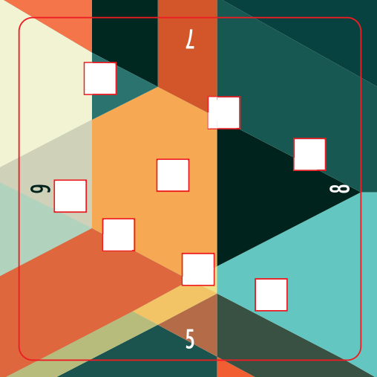
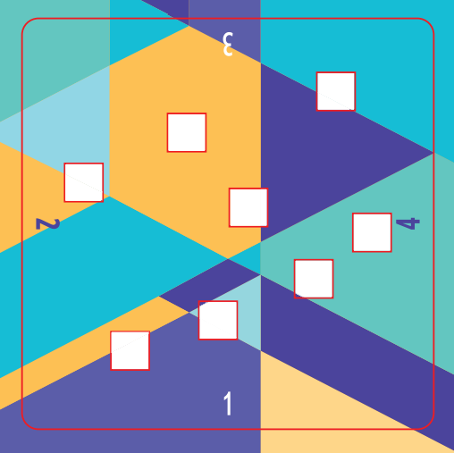
כל תלמיד יקבל חוברת לימוד צבעונית וכרטיס צופן מנוקב, אשר ישמשו ללימוד יומי בכיתות.
בכל יום נלמד מתוך החוברת על היבט נוסף בנושא האחדות, כפי המפורט ברציונל.

Slide 9
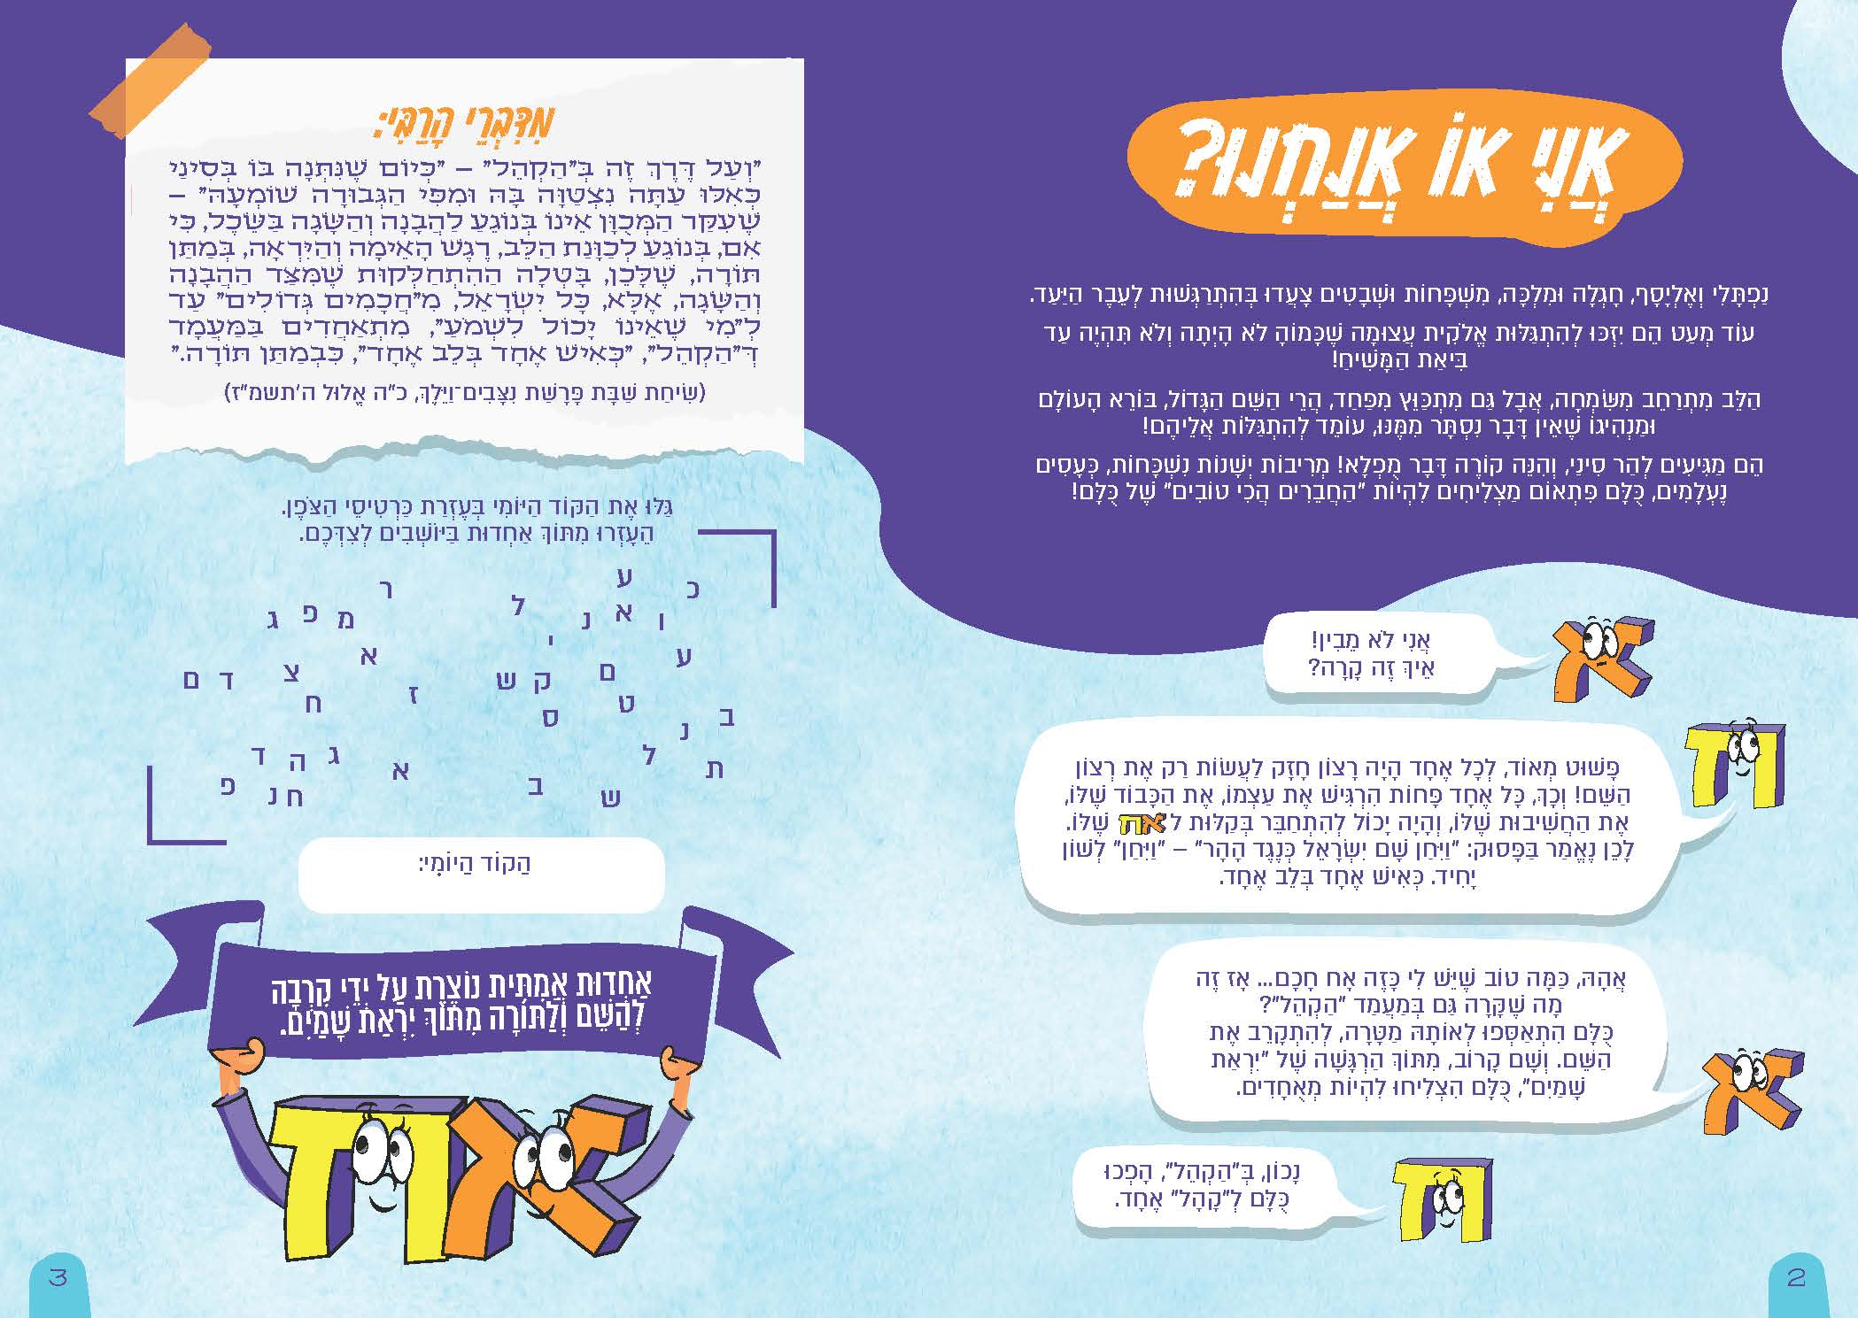
קטע הלימוד היומי מחולק לשלושה חלקים:
1.
פתיחה
אזכור של אירוע מתולדות עם ישראל,
בו עם ישראל היה באחדות מיוחדת.

Slide 10
קטע הלימוד היומי מחולק לשלושה חלקים:
2.
אותיות מדברות
אותיות המילה אחדות מדברות את המסר היומי, בעקבות האירוע ההיסטורי
המוטיב של האותיות
שבא לידי ביטוי בתוכנית, יסייע להדגיש
את המסר - שכמו אותיות התורה הקדושות,
אשר כל אחת מהן חיונית לספר התורה השלם,
כך כל יהודי הוא חלק חשוב ויקר בעם ישראל.

Slide 11
קטע הלימוד היומי מחולק לשלושה חלקים:
3.
מדברי הרבי
קטע קצר משיחת הרבי בנושא, עליה מבוססים הדברים.

Slide 12
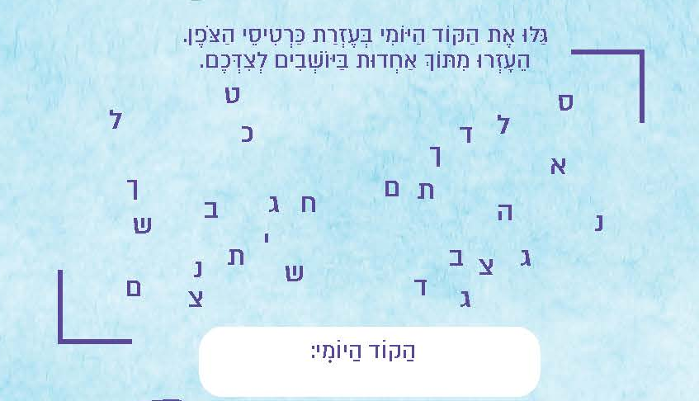
הקוד היומי
בסיום הלימוד, על התלמידים לפענח את הקוד היומי, הקשור לתוכן שלמדנו.
הקוד מוצפן בחוברת בצורה כזו:

Slide 13
הקוד היומי
על מנת לפענח את הקוד, יש להשתמש בכרטיס הצופן המנוקב, ולהניחו במקום המסומן על גבי האותיות המפוזרות.
שימו לב! כרטיס אחד לא מספיק לפענוח הקוד. על התלמידים לעבוד בשיתוף פעולה.
כל שני תלמידים יניחו יחד את הכרטיסים שלהם על גבי חוברת אחת, ורק כך יוכלו לגלות את הקוד השלם.

Slide 14
הקוד היומי
דוגמא לקוד יומי:

Slide 15
הקוד היומי
דוגמא לקוד יומי:
אהבת חינם
אהבת חינם

Slide 16
הקוד היומי
בכל יום הקוד יתגלה כשהכרטיסים מונחים בכיוון אחר. יש לסובב את הכרטיסים ולנסות עד שמוצאים את הכיוון הנכון שבעזרתו מתגלה הקוד.
לכל כרטיס יש סך הכל 8 כיוונים שונים (ארבעה כיוונים מכל צד).

Slide 17
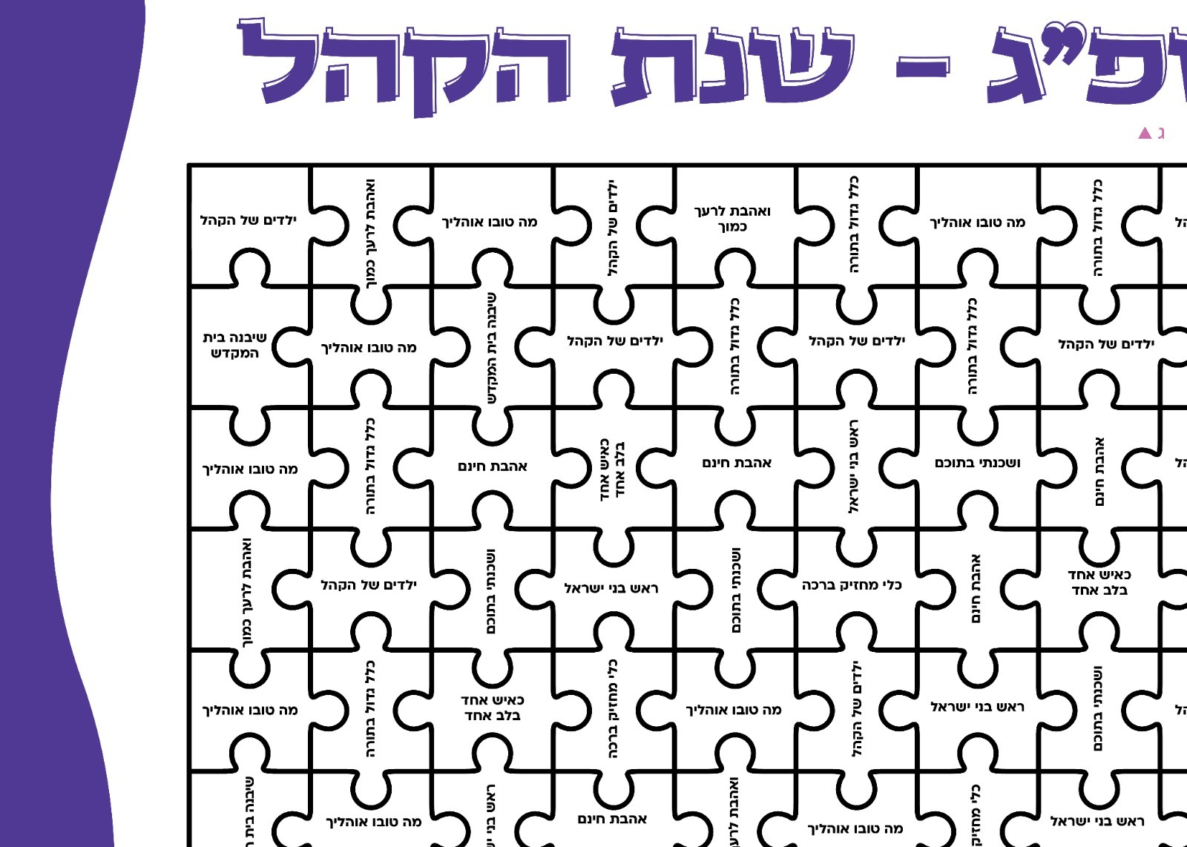
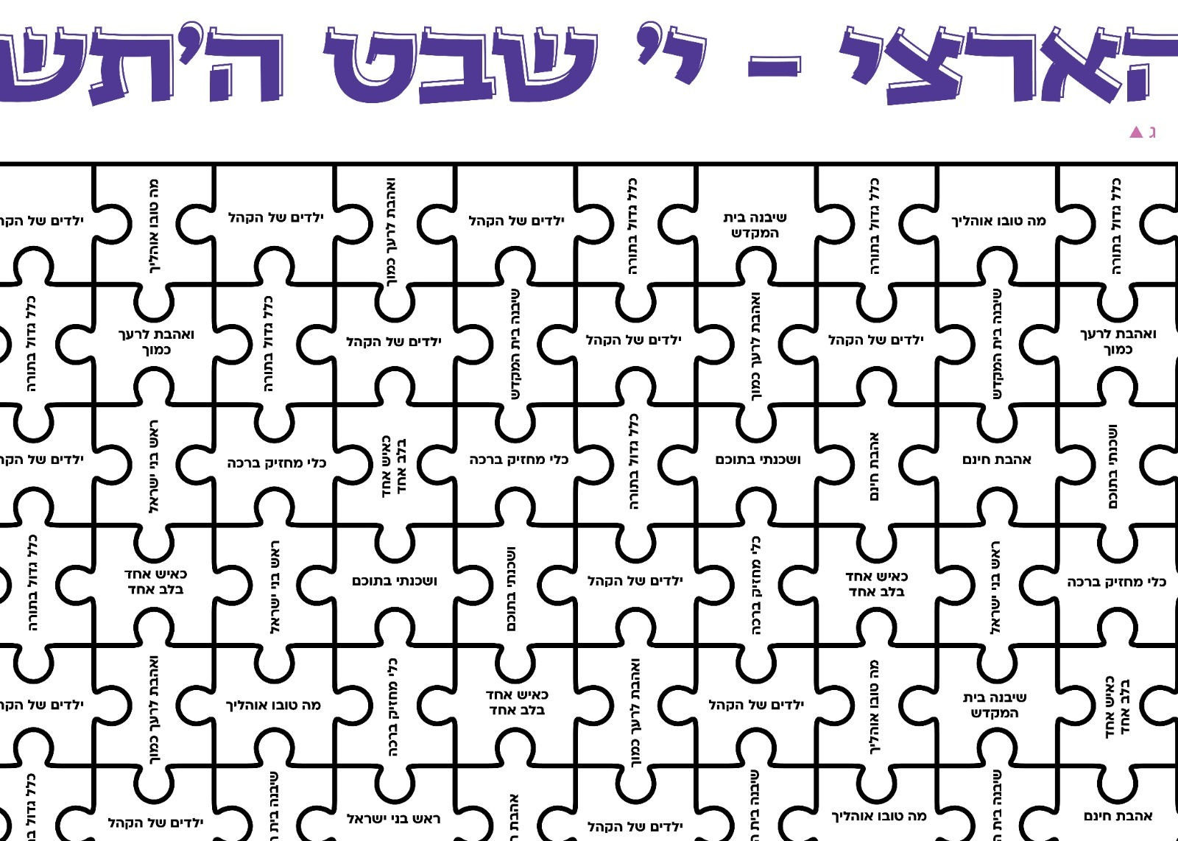
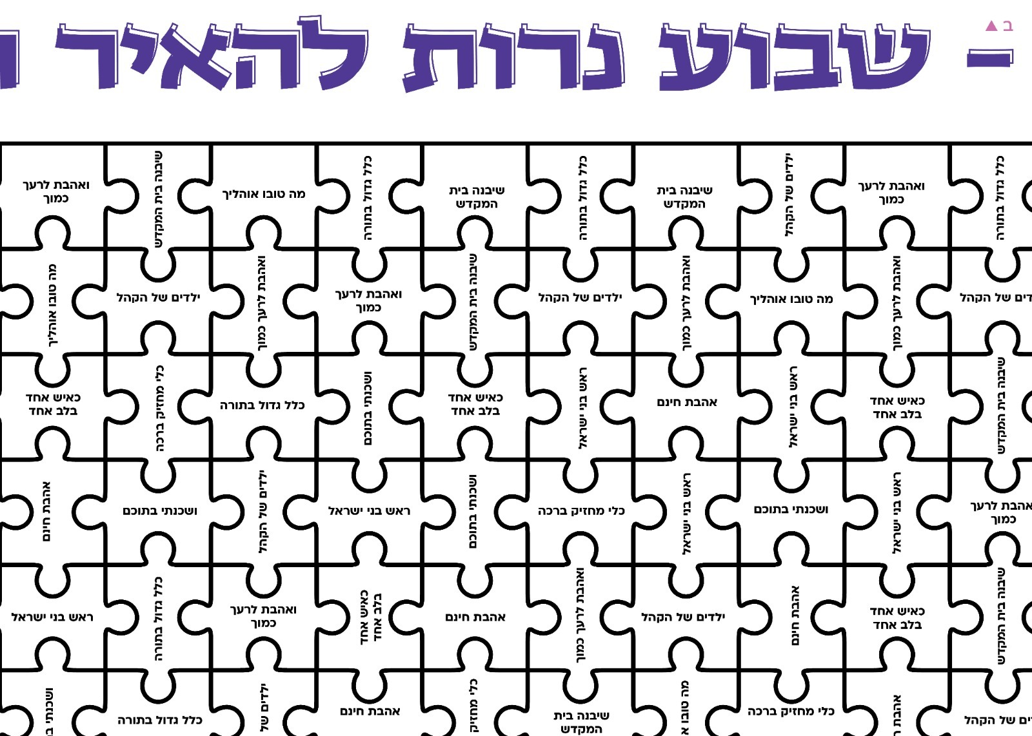
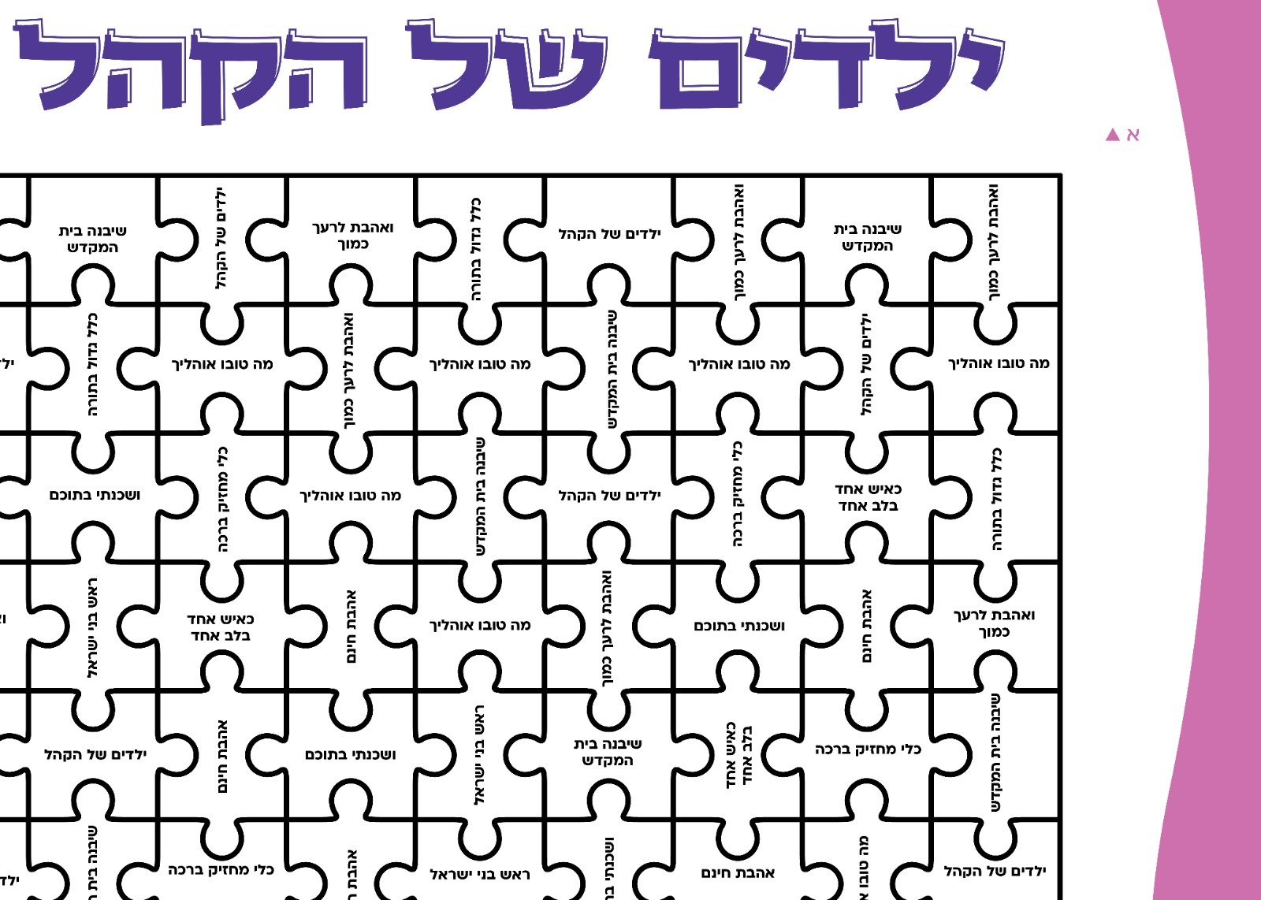
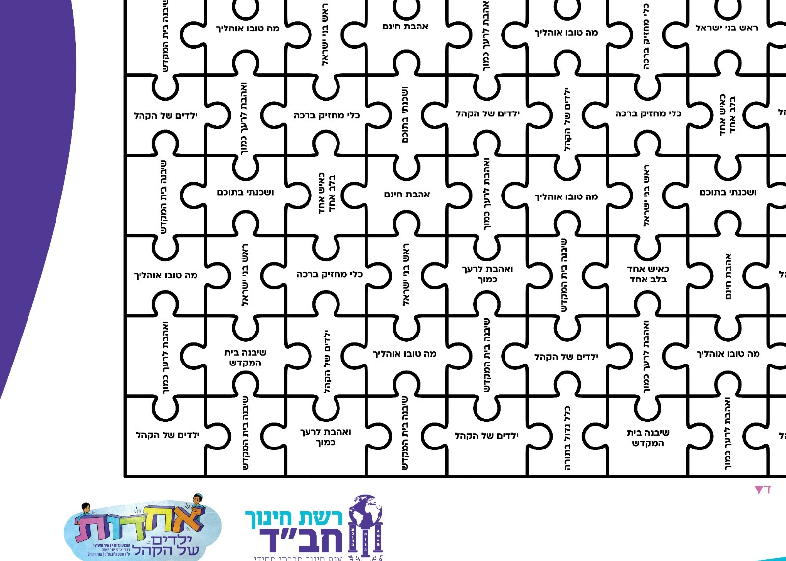



שלט מרכזי
במרחב המוסד החינוכי יתלה שלט גדול,
אשר ישמש לפעילות נבנית במהלך השבוע.

Slide 18
שלט מרכזי
השלט מורכב מחתיכות פאזל רבות,
ובכל אחת מהן כתוב קוד.
בכל יום, לאחר גילוי הקוד היומי, יש לשלוח נציגים מכל כיתה למצוא בשלט את חלקי הפאזל עם הקוד היומי ולצבוע אותם.

Slide 19

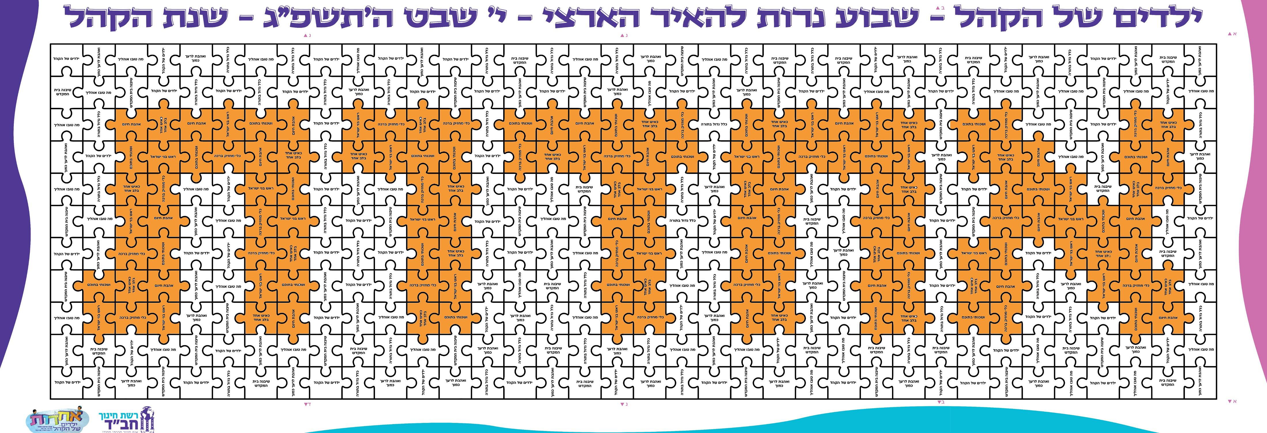
שלט מרכזי
אחרי צביעת כל החלקים הנכונים במשך השבוע, תתגלה המילה:

Slide 20
שלט מרכזי
על מנת לקבל
את התוצאה השלימה,
יש להקפיד במהלך השבוע:
- לוודא שצובעים רק את החלקים הנכונים, עם הקוד שהתקבל בחוברת (תקבלו את רשימת הקודים הנכונים לכל השבוע).
- כל קוד מופיע כ-27 פעמים בגיליון. יש לצבוע בכל יום את כל החלקים עם הקוד של אותו יום. ראשית נדאג שכל כיתה תצבע לפחות חלק אחד, ולפי הצורך נבחר בנציגים לצבוע את החלקים הנוספים המתאימים לאותו יום, כך שלא יחסרו לבסוף חלקים מהמילה.

Slide 21

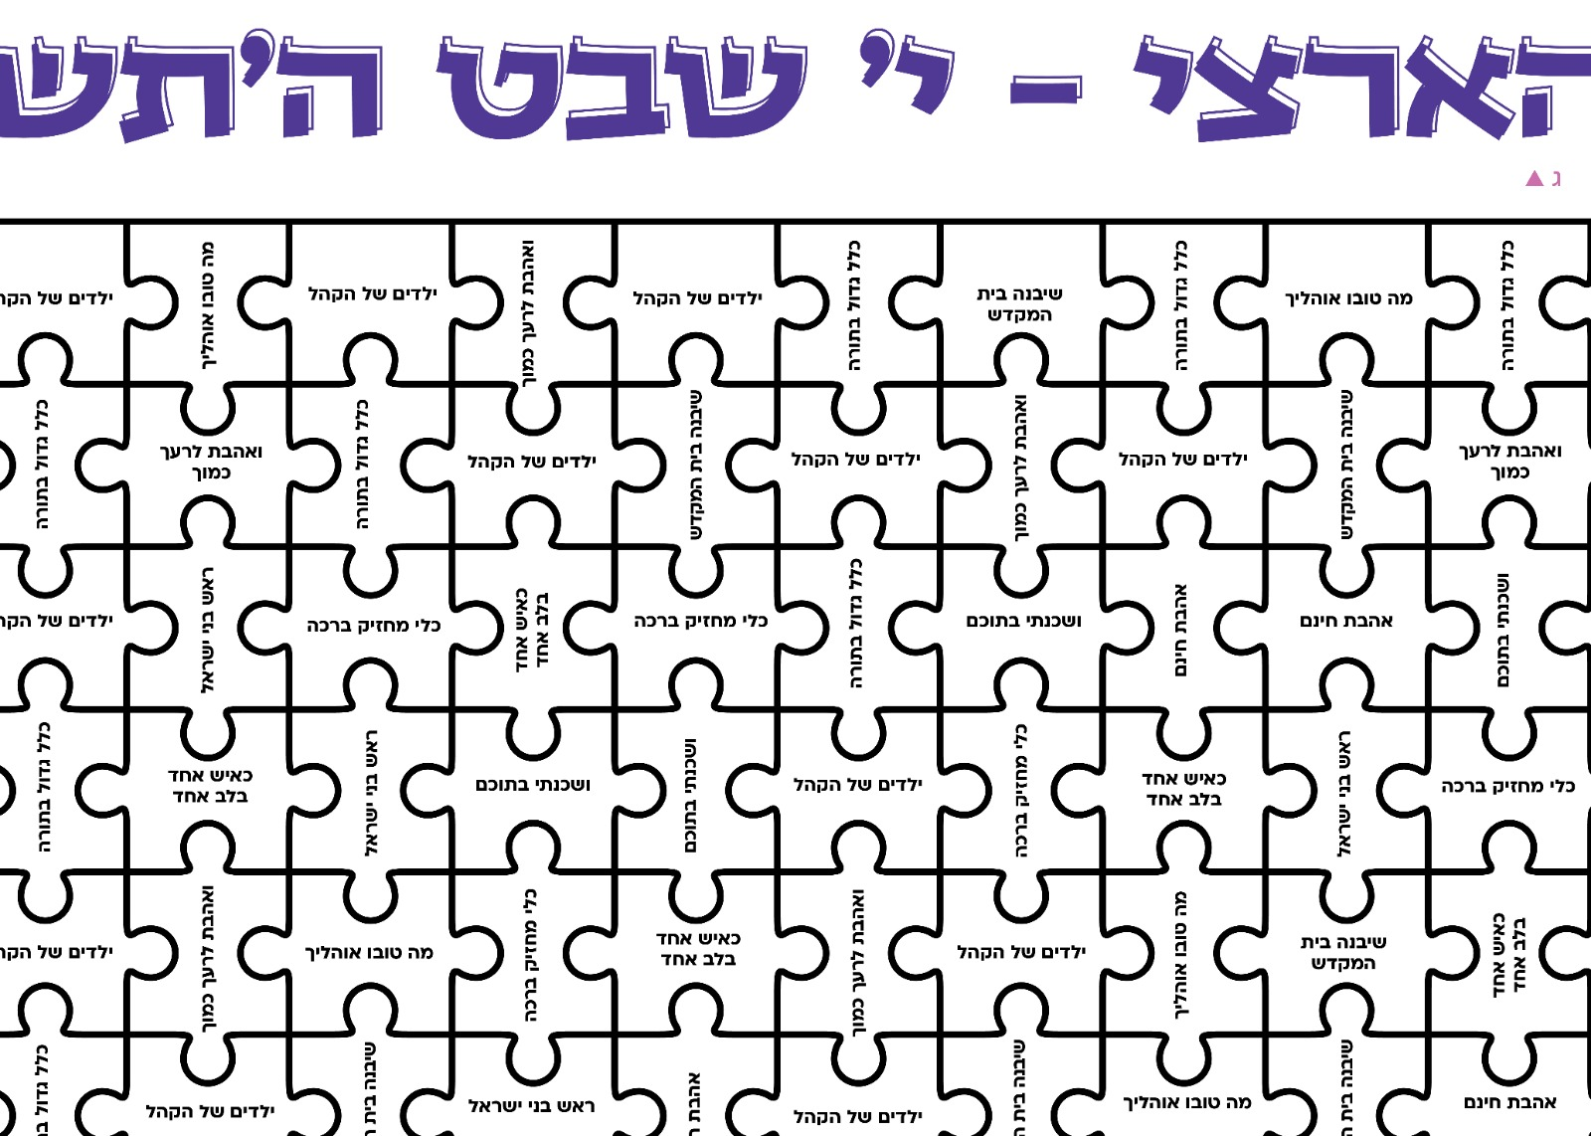






השלט מגיע מודפס כשהוא מחולק ל8 גיליונות, ויש להדביק אותם זה לזה בצורה מדוייקת. הגיליונות מסומנים לפי הסדר:
ד
ג
ב
א
ד
ג
ב
א

Slide 22





לתוספת אווירה, תמצאו באתר את האותיות המדברות מתוך החוברת, לתלייה ברחבי המוסד.

Slide 23
מיישמים
התלמידים יקבלו ספח משימות
(להדפסה מאתר נרות להאיר),
אותו ימלאו במהלך השבוע עם מעשים של אחדות
(עבודה בשיתוף פעולה, מילים טובות לחבר, עזרה לזולת ועוד)

Slide 24
שינון מאמר "באתי לגני"
כבכל שנה, במקביל ללימוד הנושא של שבוע נרות להאיר, נתכונן לי' שבט גם בשינון מאמר "באתי לגני" בעל פה.
באתר נרות להאיר, מופיעים קבצי המאמר של שנת תש"י ושל שנת תשי"א, מנוקדים ומעומדים בשלוש רמות.

Slide 25









ניקוד ומצטיינים
במהלך השבוע התלמידים יצברו ניקוד על שינון באתי לגני ועל התנהגות באחדות - ביצוע המשימות שבספח ואתגרים נוספים כרצונכם.
בהתאם למוטיב האותיות שבתוכנית, התלמידים יקבלו את הניקוד בצורת כרטיסי אותיות (להדפסה מאתר נרות להאיר).

Slide 26





ניקוד ומצטיינים
במהלך השבוע, התלמידים ינסו להרכיב באמצעות האותיות מילים הנוגעות לתוכן הנלמד, לפי רשימת מילים שתהיה תלויה בכיתות (תעלה באתר).
לבחירתכם, תוכלו לצ'פר את התלמידים במהלך השבוע על כל מילה שירכיבו, או באופן מרוכז בסיום המבצע על כל המילים שצברו. תוכלו לבחור לצ'פר באופן שווה על כל המילים או להגדיר מחירון עם צ'ופר שונה לכל מילה.

Slide 27
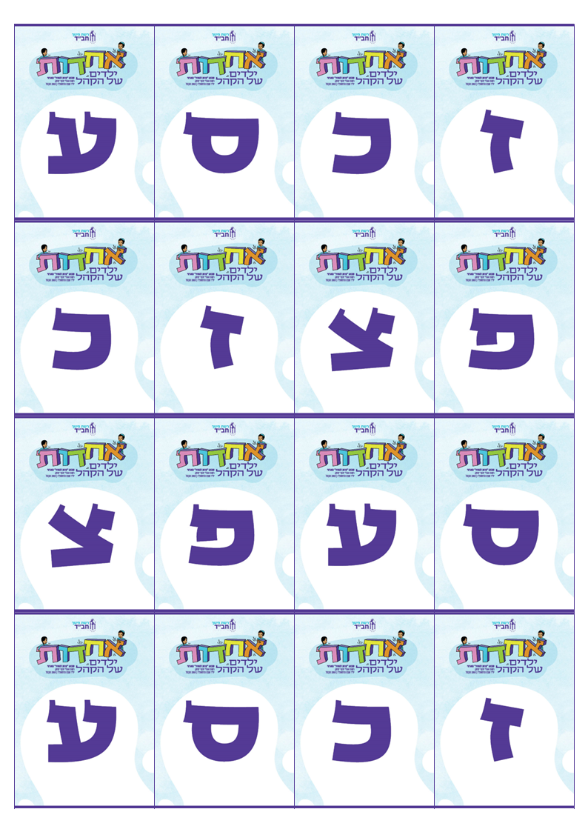
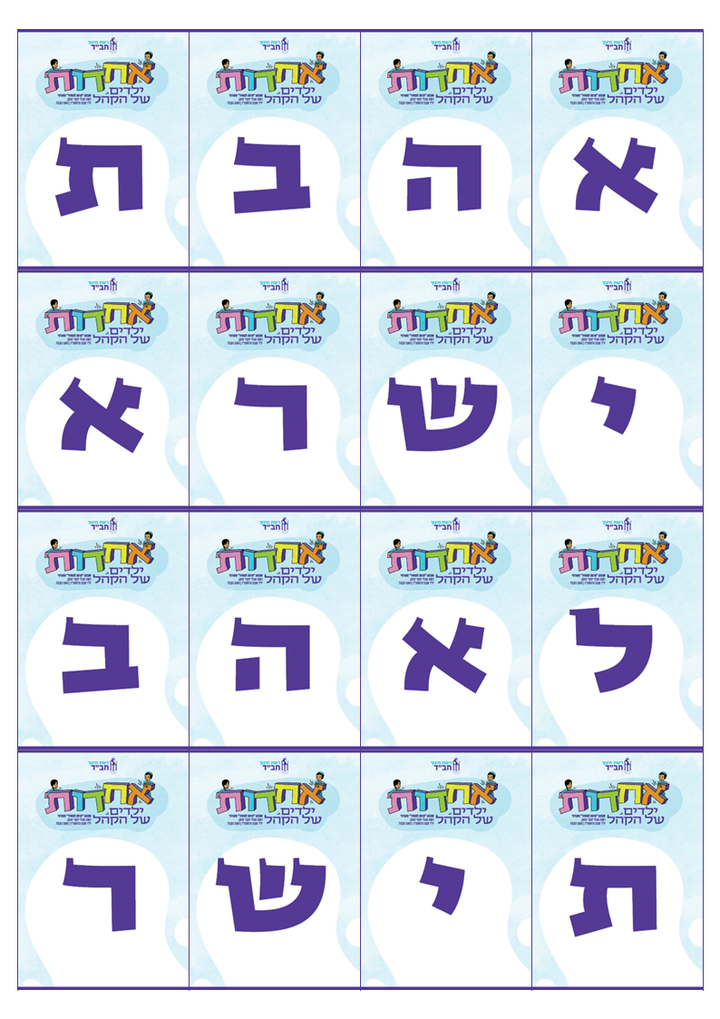

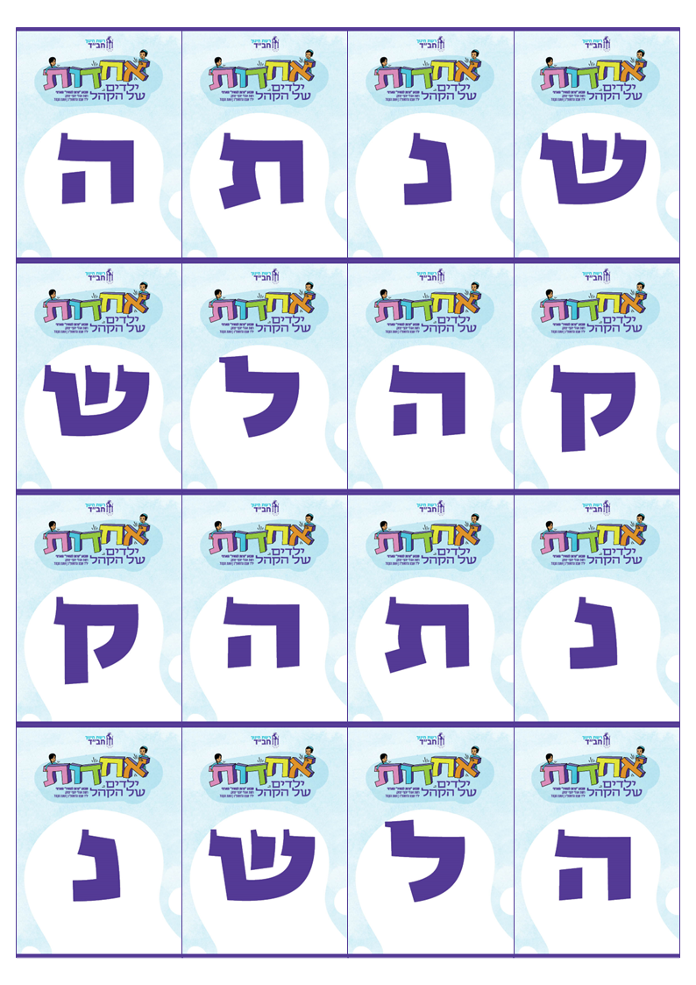
ניקוד ומצטיינים
בדף נוסף מופיעות האותיות הנוספות, כך שתוכלו להחליט כמה לחלק מהאותיות הנכונות וכמה מהמסיחות.
דפי הכרטיסים מסודרים לנוחיותכם לפי רשימת המילים:
הדף האחרון מכיל כרטיסי בונוס עם לוגו המבצע, שישמשו כג'וקר.
חלקו אותם במשורה.

Slide 28
ניקוד ומצטיינים
בסיום המבצע, כמיטב המסורת, יקבלו התלמידים המצטיינים תעודת הצטיינות מהודרת (להדפסה מאתר נרות להאיר) על שינון המאמר והוספה באחדות.

Slide 29

ערכת התוועדות משפחתית
חגיגית ומלאת תוכן

Slide 30
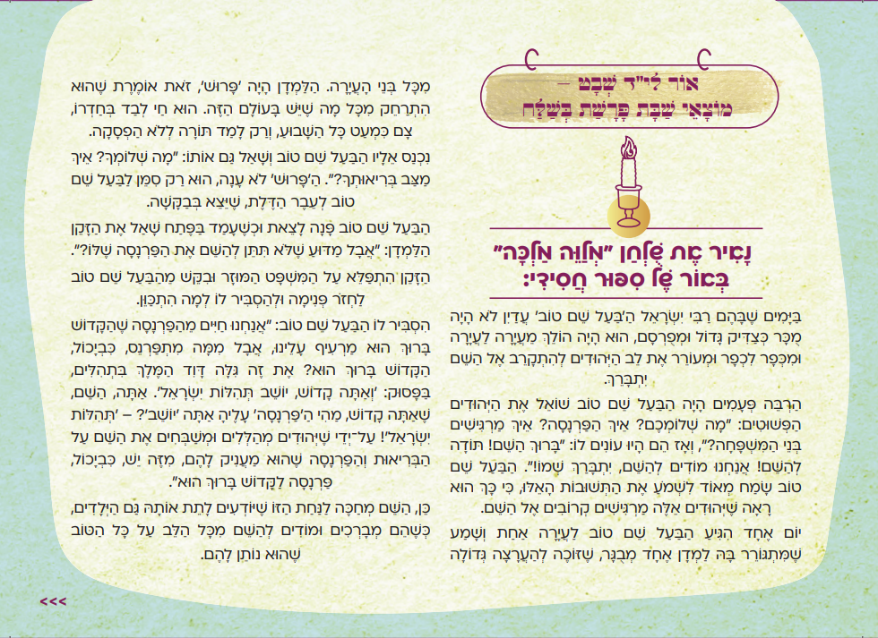
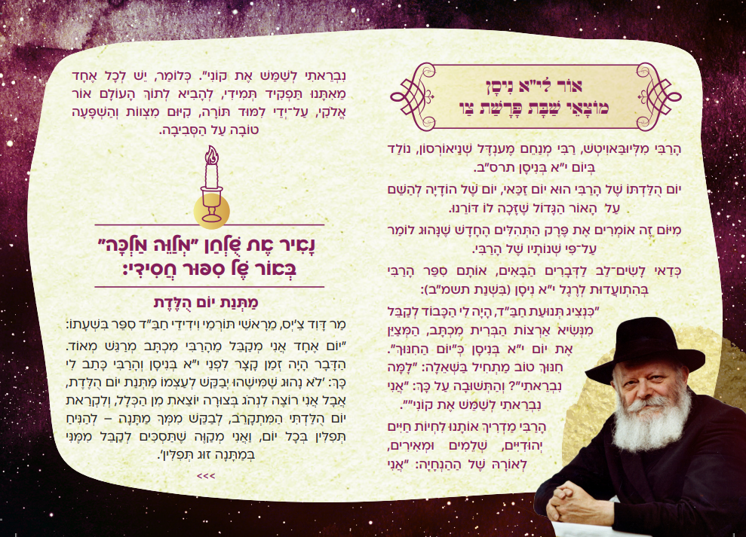

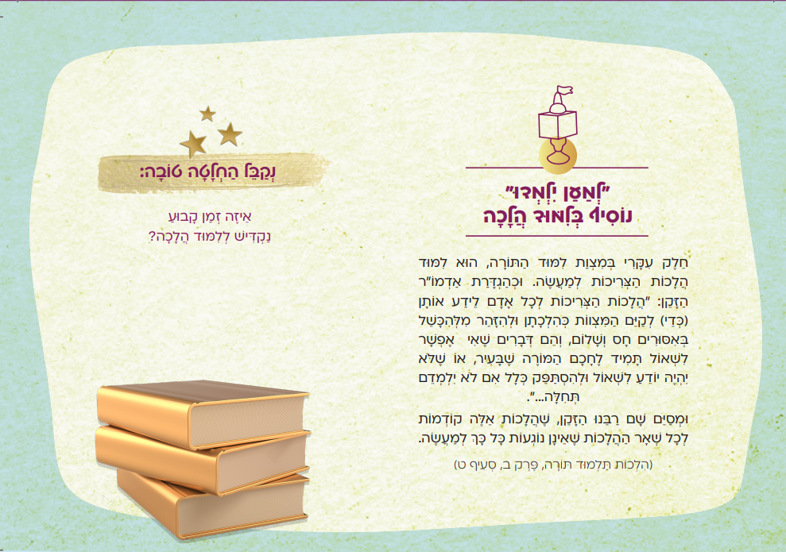
אחדות נמשכת –
שי מהתוועדות י' שבט
ממשיכים את האחדות בהקהל משפחתי, של סעודות "מלווה מלכה" מי' שבט עד י"א ניסן!
כל תלמיד יקבל בי' שבט שי מיוחד: לוח ספירלה לעריכת מלווה מלכה, שמכיל עבור כל שבוע סיפור חסידי, לימוד הלכה והצעה להחלטה טובה משפחתית למהלך השבוע.

Slide 31
י' שבט – י"א ניסן
נותנים יחד מתנה לרבי
נותנים יחד מתנה לרבי
ילדי הרשת מתאחדים סביב אותיות התורה

Slide 32
בי' שבט, בסיום שבוע נרות להאיר, נפתח בתנופה חדשה מבצע המשך, עד י"א ניסן. במסגרת המבצע, נתאחד כל ילדי הרשת סביב אותיות התורה ונעניק לרבי יחד מתנה מכובדת.
את המבצע נערוך בהמשך לתוכן שנלמד במהלך השבוע, על האחדות שנוצרת בכוח התורה, ועל ההקבלה של עם ישראל לאותיות התורה.

Slide 33
את המתנה נעניק לרבי בכמה מסלולים:
אותיות משניות
אותיות תניא
אותיות בספר התורה
שינון משניות
בעל פה
שינון שורות תניא בעל פה
רישום ילדים רבים
לאות בספר התורה
של ילדי ישראל

Slide 34
במהלך החודשיים בין י' שבט לי"א ניסן,
התלמידים יוכלו לעקוב באתר ובשלטים מתעדכנים,
הן אחרי ההתקדמות של המוסד שלהם,
והן אחרי הגרפים הארציים של צבירת כלל האותיות
על ידי תלמידי הרשת.

Slide 35
בהתאם לנושא המבצע, מומלץ לחדש את הניקוד בעזרת כרטיסי האותיות, עם רשימת מילים חדשה ומאתגרת להרכבה בחודשיים אלו.

Slide 36
שבת קודש
שישי
חמישי
רביעי
שלישי
שני
ראשון
כ"ט טבת | א שבט | ב שבט | ג שבט | ד שבט | ה שבט | ו שבט
ז שבט | ח שבט | ט שבט | י שבט | יא שבט | י"ב שבט | י"ג שבט
פעילות פתיחה +
לימוד כיתתי יומי
אחדות ע"י התורה
לימוד כיתתי יומי
כוח האחדות
תחנות התקשרות
פתיחת מבצע המשך – מתנה לרבי
ערכת התוועדות + שי לבית
לימוד כיתתי יומי
נשיא הדור מאחד את העם
לימוד כיתתי יומי
אחדות – הדרך לגאולה
לימוד כיתתי יומי
הברכה שבאחדות
במשך כל השבוע:
כנסי י' שבט – ממלכת הקהל - בכפר חב"ד | שינון מאמר באתי לגני | משימות אחדות לביצוע | צביעת הקודים היומיים בגיליון הגדול | צבירת כרטיסי אותיות והרכבת מילים

Slide 37
ב"ה

